Slide 1
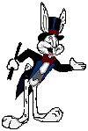
TRƯỜNG TIỂU HỌC LONG BIÊN
KỂ CHUYỆN
Ông Nguyễn Khoa Đăng.

Slide 2
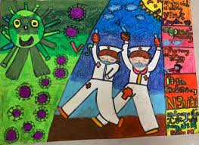

Slide 3
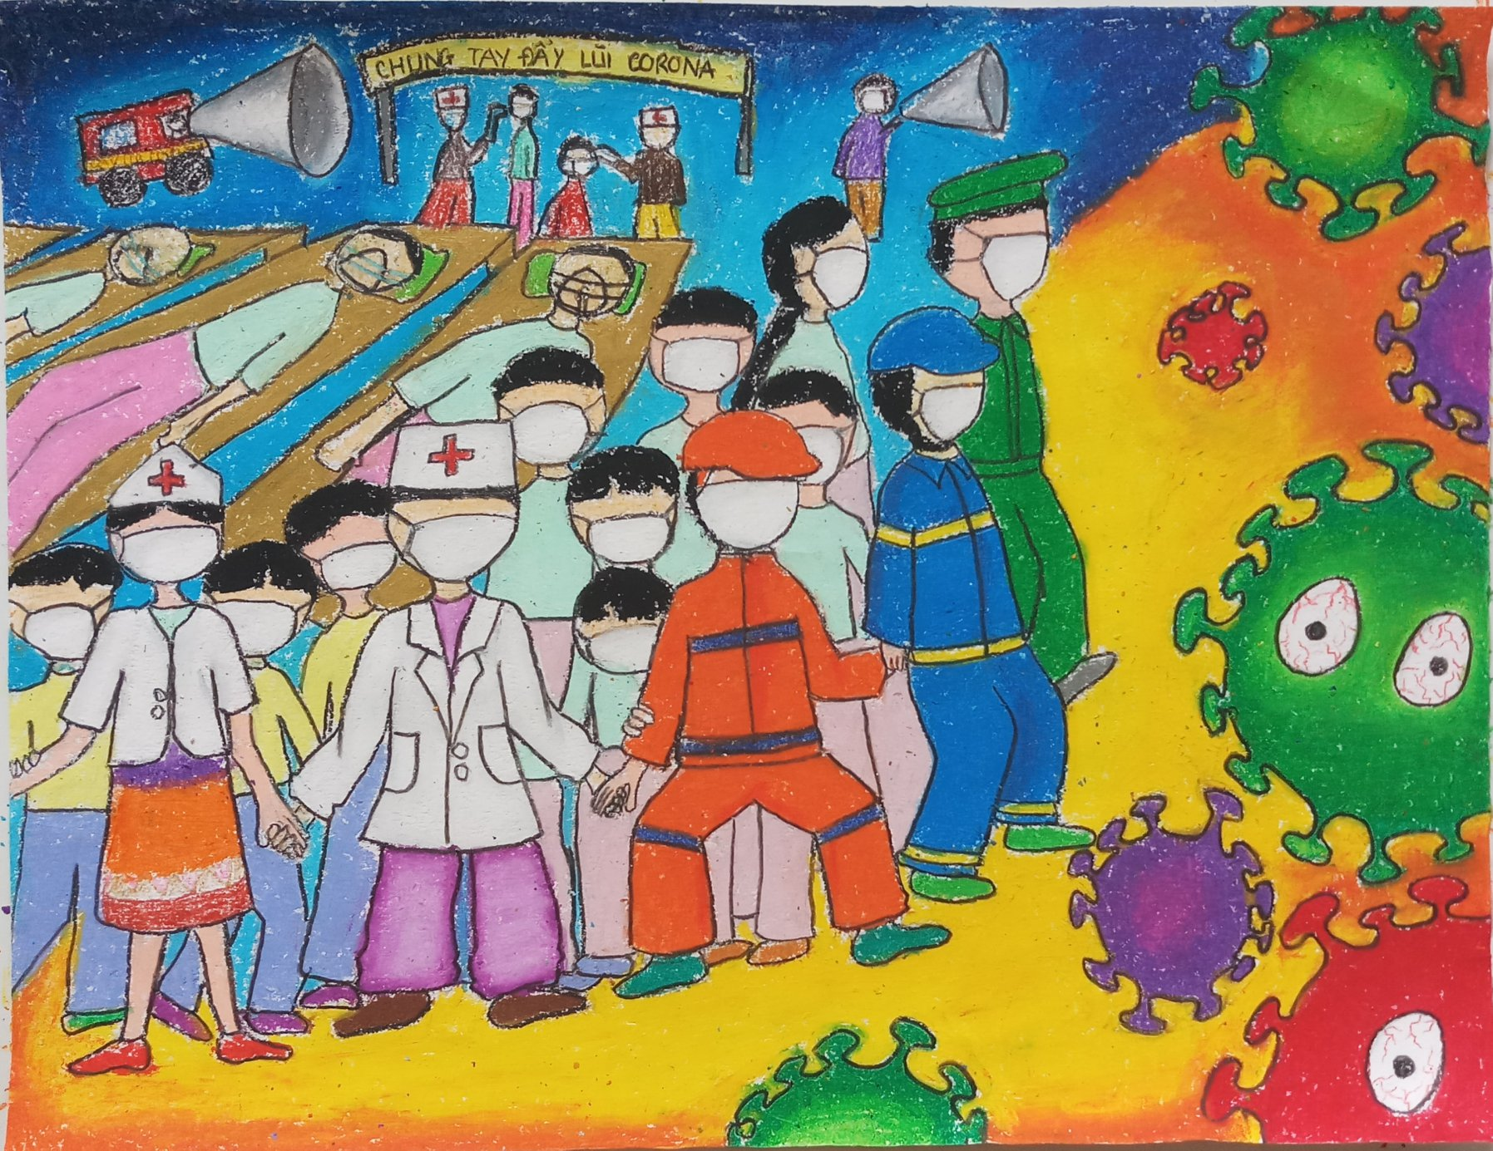

Slide 4
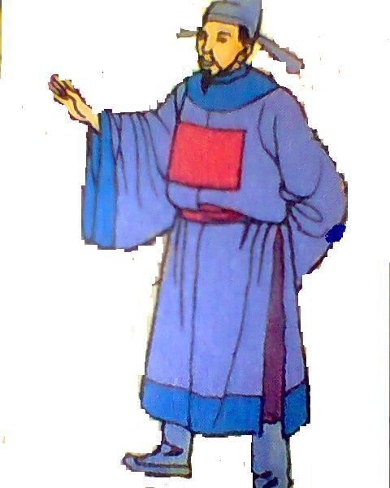

Slide 5

Kể chuyện
Kiểm tra bài cũ:
Hãy kể lại một việc làm thể hiện lòng biết ơn các thương binh, liệt sĩ.

Slide 6
Kể chuyện: ÔNG NGUYỄN KHOA ĐĂNG
Nguyễn Khoa Đăng(1691- 1725)- quê Thừa Thiên Huế. Ông là một vị quan thời chúa Nguyễn, văn võ toàn tài, rất có tài xét xử các vụ án, đem lại sự công bằng cho người lương thiện. Ông cũng là người có công lớn trừng trị bọn cướp, tiêu diệt chúng đến tận sào huyệt.
ooogg

Slide 7

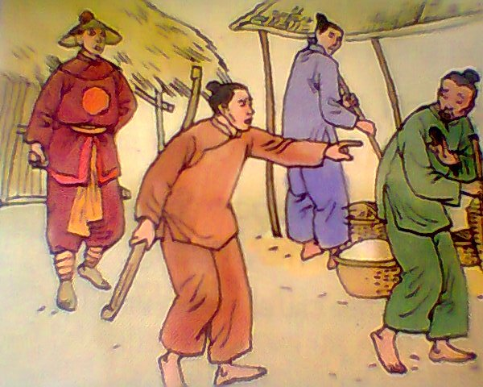
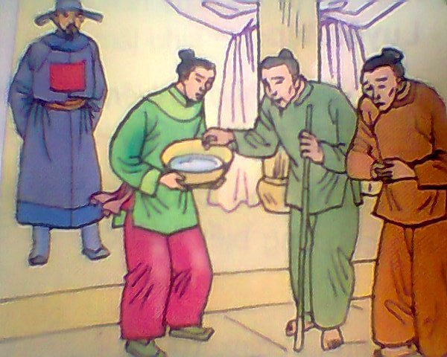
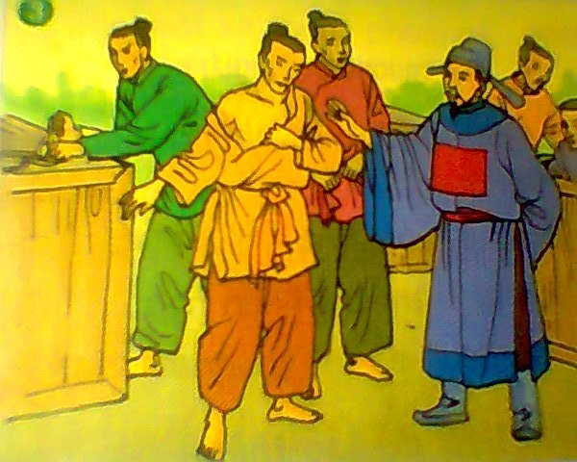
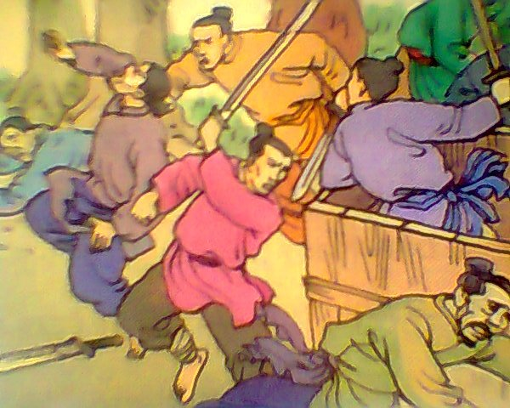
Kể chuyện: ÔNG NGUYỄN KHOA ĐĂNG

Slide 8
Kể chuyện: ÔNG NGUYỄN KHOA ĐĂNG
▪ Câu chuyện gồm có mấy đoạn?
- Có 2 đoạn:
Đoạn 1: Quan án xử kiện.
Đoạn 2: Quan án trừng trị bọn cướp đường.
▪ Đoạn thứ nhất có mấy nhân vật chính?
- Có 3 nhân vật chính: quan án Nguyễn Khoa Đăng, anh hàng dầu, người mù.
▪ Đoạn thứ hai có những nhân vật nào?
- Có các nhân vật: quan án, các võ sĩ và những kẻ cướp.

Slide 9
Kể chuyện: ÔNG NGUYỄN KHOA ĐĂNG
truông: vùng đất hoang, rộng, có nhiều cây cỏ.
sào huyệt: ổ của bọn trộm cướp, tội phạm.
phục binh: quân lính nấp, rình, ở những chỗ kín đáo, chờ lệnh là xông ra tấn công.

Slide 10
1
Anh hàng dầu mất tiền, tìm người mù đòi tiền nhưng người này ra sức chối.

Slide 11
Kể chuyện: ÔNG NGUYỄN KHOA ĐĂNG
2
Quan sai người múc một chậu nước, bỏ số tiền vào chậu; vạch trần bộ mặt tên ăn cắp giả là người mù, giả ăn xin.

Slide 12
Kể chuyện: ÔNG NGUYỄN KHOA ĐĂNG
3
Quan sai một số võ sĩ đem theo vũ khí ngồi vào trong hòm gỗ, rồi sai quân sĩ cải trang thành dân phu khiêng các hòm đó.

Slide 13
Kể chuyện: ÔNG NGUYỄN KHOA ĐĂNG
4
  Các võ sĩ xông ra đánh giết bọn cướp.

Slide 14
THẢO LUẬN NHÓM:
Kể lại câu chuyện
Giọng hồi hộp hào hứng, thể hiện được niềm khâm phục về tài trí của ông quan án.
Giọng của từng nhân vật.
1
2
Người này ra sức chối….
Quan sai người múc một chậu nước….
3
4
Quân sĩ cải trang thành dân phu….
Các võ sĩ bất ngờ xông ra….

Slide 15
Kể chuyện: ÔNG NGUYỄN KHOA ĐĂNG
Biện pháp ông dùng để tìm kẻ ăn cắp tài tình ở chỗ nào?
Biện pháp dùng để tìm kẻ ăn cắp:
+ Ông cho bỏ tiền vào nước để xem có váng dầu nổi lên không.
+ Ông còn phân tích: chỉ có kẻ sáng mắt mới biết người bán dầu để tiền ở đâu mà lấy, nên đã lột được mặt nạ tên ăn cắp giả ăn mày, giả mù.

Slide 16
Biện pháp ông Nguyễn Khoa Đăng dùng để trị bọn cướp tài tình ở chỗ nào?
Biện pháp trừng trị bọn cướp đường:
+ Mưu kế đánh vào lòng tham của bọn ăn cướp, làm chúng bất ngờ, không nghĩ được là chính chúng khiêng các võ sĩ về tận sào huyệt để tiêu diệt chúng.
+ Được tổ chức rất chu đáo, phối hợp trong ngoài; các võ sĩ xông ra đánh giết bọn cướp từ bên trong, phục binh triều đình từ bên ngoài ùn ùn kéo vào, khiến bọn cướp khiếp hãi đành chắp tay hàng phục.

Slide 17
Kể chuyện: ÔNG NGUYỄN KHOA ĐĂNG
Anh hàng dầu mất tiền, tìm người mù đòi tiền nhưng người này ra sức chối.
Quan sai người múc một chậu nước, bỏ số tiền vào chậu; vạch trần bộ mặt tên ăn cắp giả là người mù, giả ăn xin.
Quan sai một số võ sĩ đem theo vũ khí ngồi vào trong hòm gỗ, rồi sai quân sĩ cải trang thành ân phu khiêngcác hòm đó.
Các võ sĩ bất ngờ xông ra đánh giết bọn cướp.

Slide 18
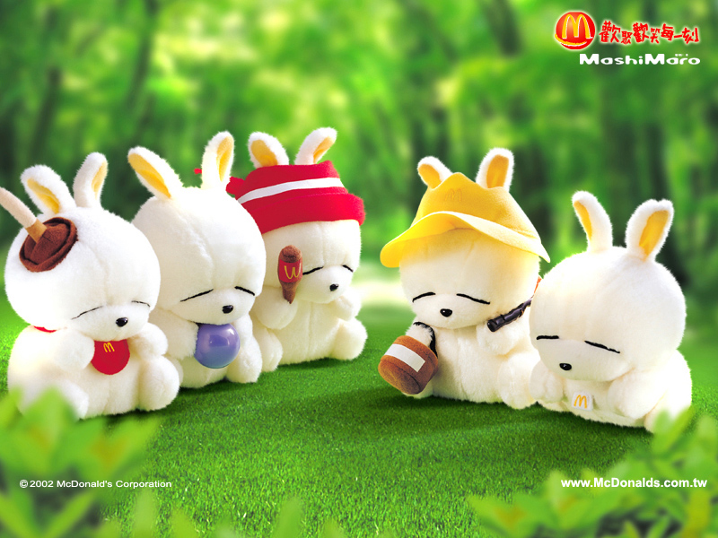
Kể chuyện: ÔNG NGUYỄN KHOA ĐĂNG
Ý nghĩa của câu chuyện: Ca ngợi ông Nguyễn Khoa Đăng thông minh, tài trí, giỏi xét xử các vụ án, có công trừng trị bọn cướp, bảo vệ cuộc sống yên bình cho nhân dân.

Slide 19



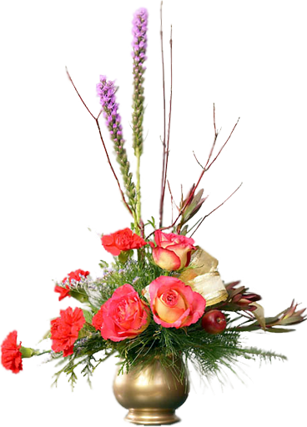



CẢM ƠN CÁC EM!
Notes:
19

Slide 20
